Slide 1
Тест «Опасные места»
Окружающий мир 3 класс
Школа России

Slide 2
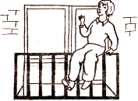
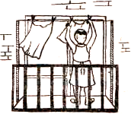
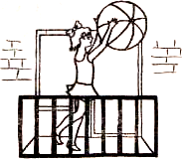
1.Что можно делать на балконе?
Сидеть на перилах
Вешать белье
Играть в подвижные игры

Slide 3
2. Что можно делать в лифте?
Нажимать на кнопки
Разводить костёр
Спускаться в шахту лифта

Slide 4
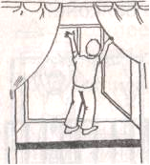
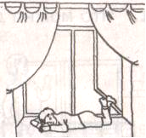
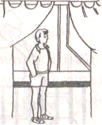
3. Кто из детей не подвергается опас­ности?
Юра стоит на подоконнике
Илья лежит на подоконнике
Толя стоит около подоконника

Slide 5
4. Когда нельзя ехать в лифте?
Когда лифт исправен
Когда в лифт зашёл незнакомый человек
Когда в лифт зашли твои соседи

Slide 6
5. Что нельзя делать в лифте?
Ездить с этажа на этаж
Перевозить тяжёлые вещи
Кататься на крыше лифта

Slide 7
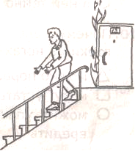
6.Как надо спускаться с этажей во время пожара?
По водосточной трубе
В лифте
По лестнице

Slide 8
7. Что надо делать, если вы застряли в лифте?
Попытаться разжать двери лифта
Попрыгать в лифте
Подать сигнал диспетчеру

Slide 9
8. Где можно гулять и играть?
На стройплощадке
Во дворе
На пустыре

Slide 10
9. Чем опасна трансформаторная буд­ка?
В ней ток высокого напряжения
Друзья могут тебя там закрыть
В ней темно и страшно

Slide 11
Ответы:

Slide 12
Молодцы! Спасибо за работу!

